Slide 1
OPEN SOURCE BLOCKCHAIN
Desarrollo de Tecnologías Emergentes T1-TG3
Alejandro Díaz Moreno(coordinador)
María Castro Vaquerizo
Daniela Guzmán Pisfil
Paula Hernández Jordá
Daniel Ortega Expósito

Slide 2

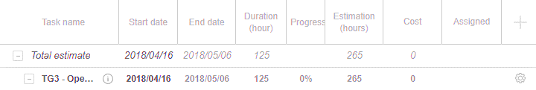
PLANIFICACIÓN

Slide 3
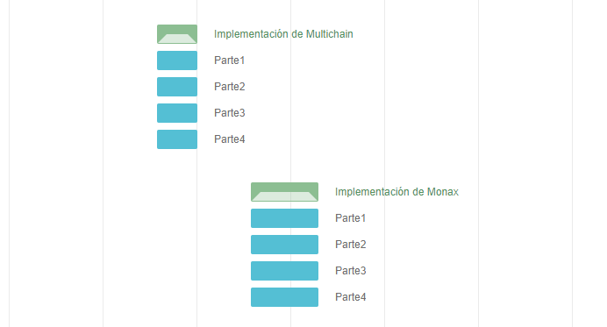
PLANIFICACIÓN

Slide 4

REQUISITOS DEL PROTOTIPO A IMPLEMENTAR

Slide 5
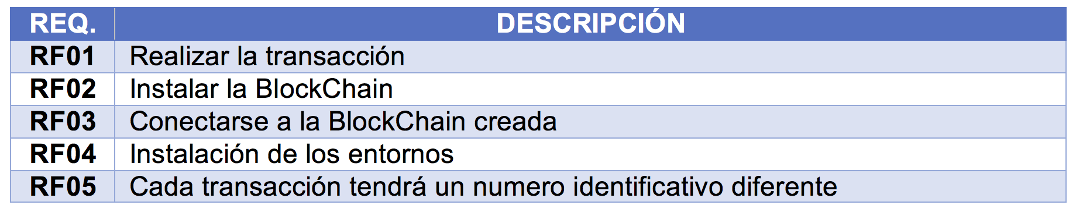
REQUISITOS FUNCIONALES

Slide 6
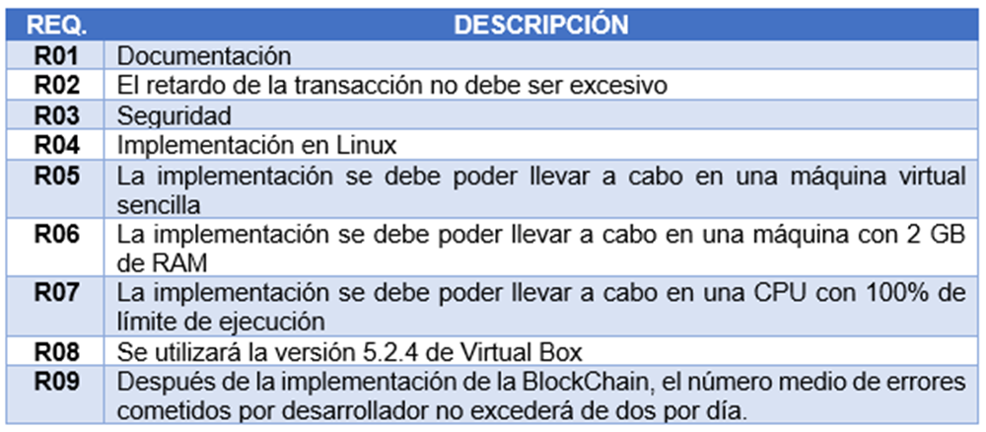
REQUISITOS NO FUNCIONALES

Slide 7

CRITERIOS DE COMPARACIÓN

Slide 8
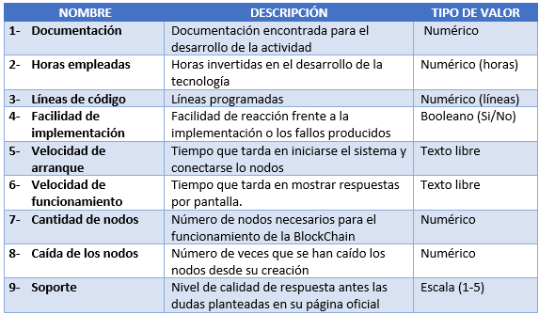

Slide 9


Slide 10
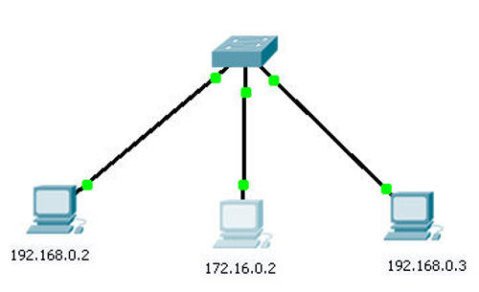
DIAGRAMA DE FUNCIONAMIENTO MULTICHAIN
7. Envío de transacción
5. Respuesta
1. Creación de activos
2. Creación de activos
6. Creación id de transacción
4. Confirmación de activos
3. Creación id de transacción
8. Confirmación de transacción

Slide 11

ERRORES MÁS IMPORTANTES

Slide 13
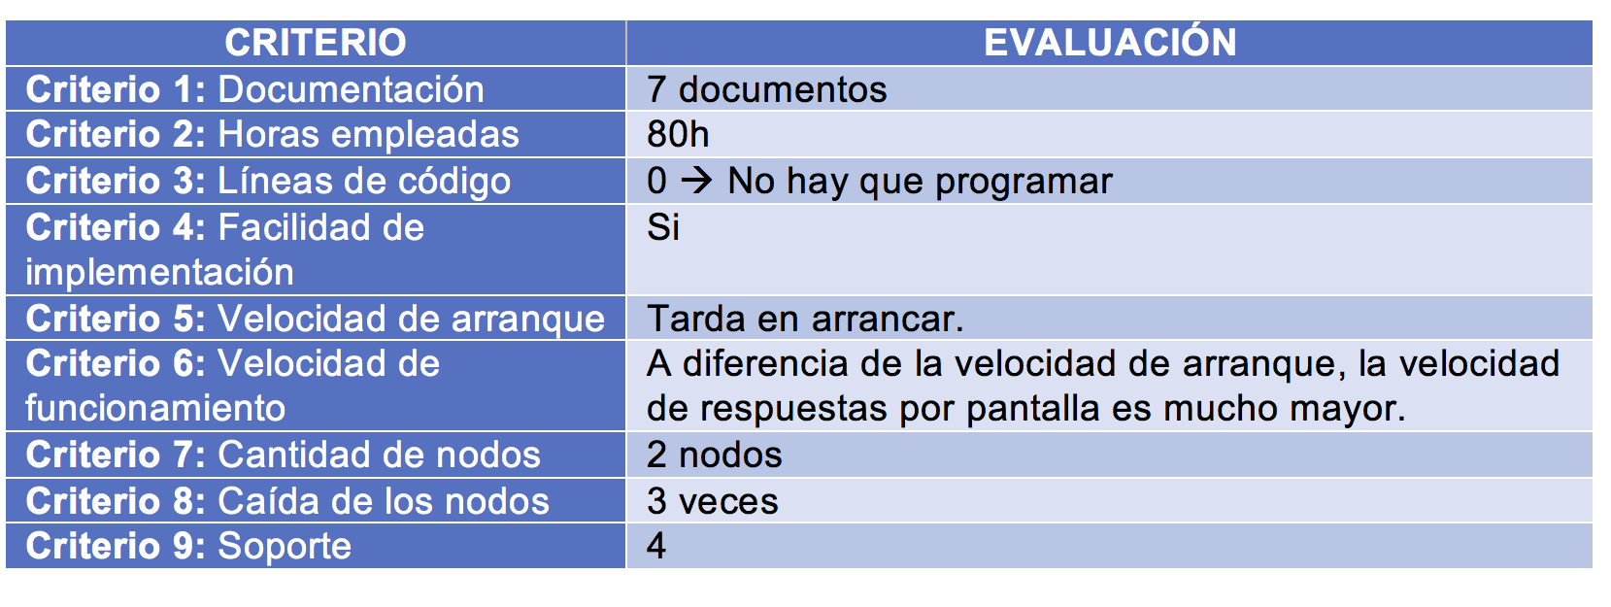
EVALUACIÓN DE LOS CRITERIOS EN LA IMPLEMENTACIÓN USANDO MULTICHAIN

Slide 14


Slide 15




DIAGRAMA DE FUNCIONAMIENTO MONAX

Slide 16
ERRORES MÁS IMPORTANTES

Slide 18
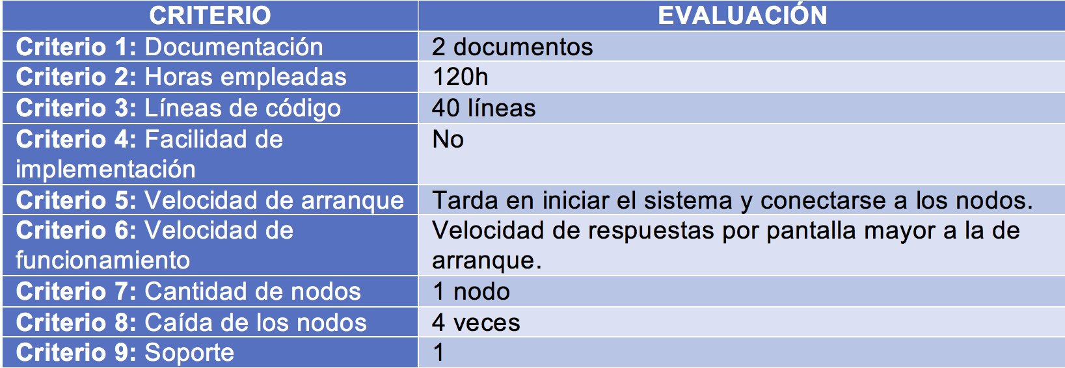
EVALUACIÓN DE LOS CRITERIOS EN LA IMPLEMENTACIÓN USANDO MONAX

Slide 19


COMPARACIÓN DE LA IMPLEMENTACIÓN DE LAS TECNOLOGÍAS

Slide 20
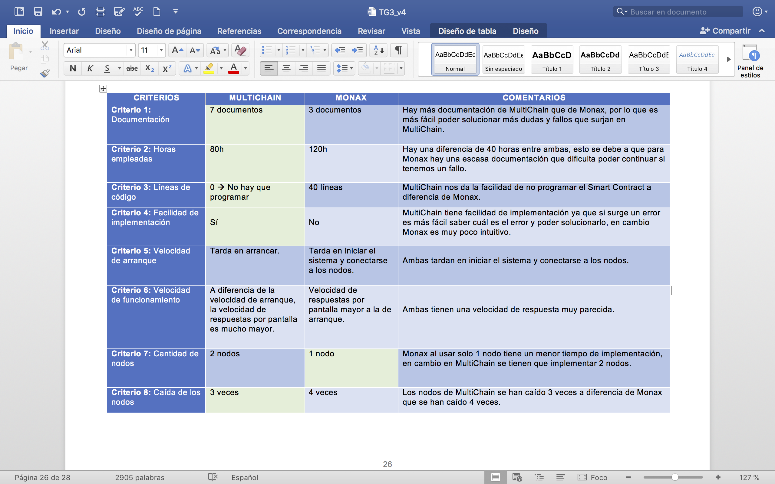
Comparación de la implementación de las tecnologías

Slide 21


Slide 22

ANEXO 1: OTROS REQUISITOS

Slide 23
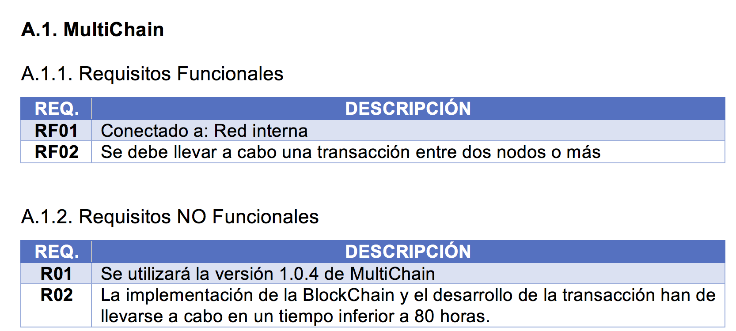

Slide 24
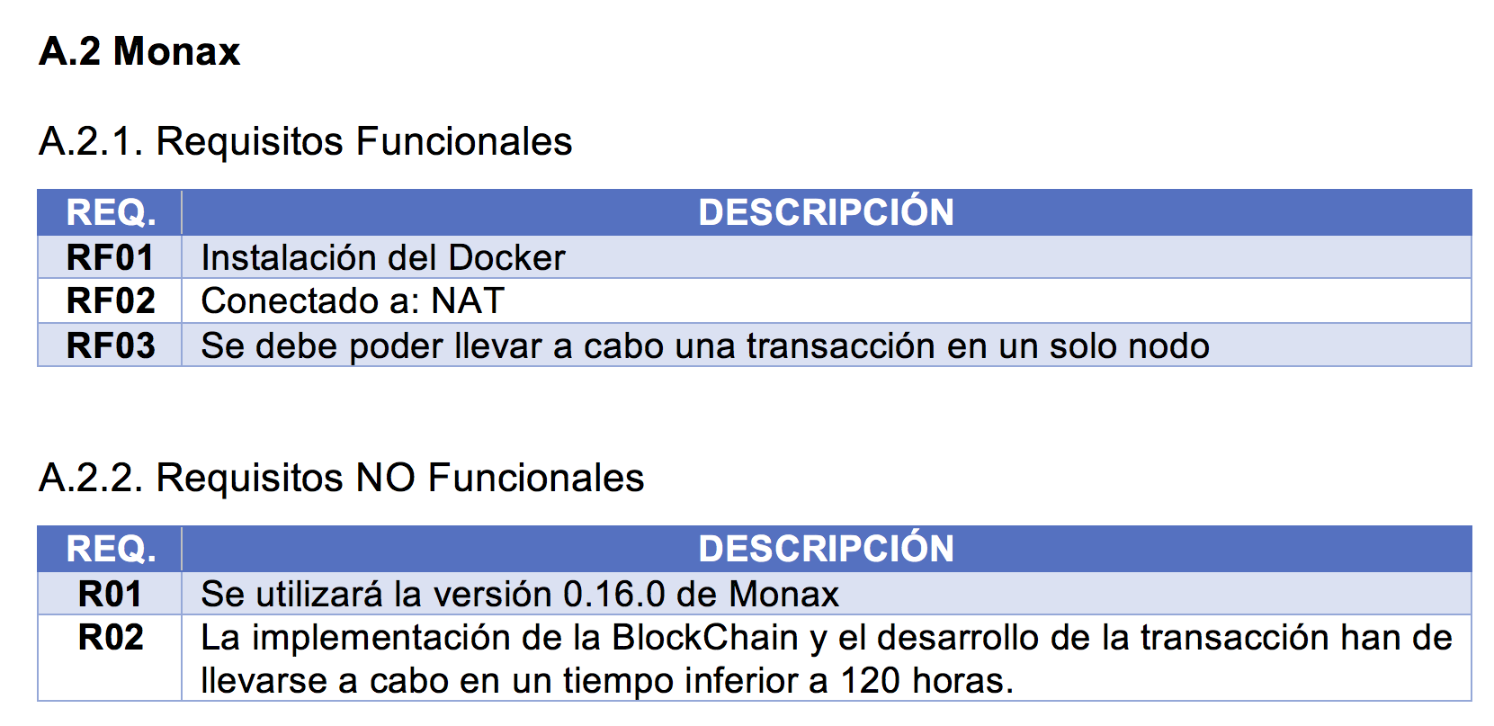

Slide 25


